Slide 1



Alura Filmes
View in Power BI
Last data refresh:
03/03/2022 13:16:56 UTC
Downloaded at:
03/03/2022 13:29:23 UTC

Slide 2
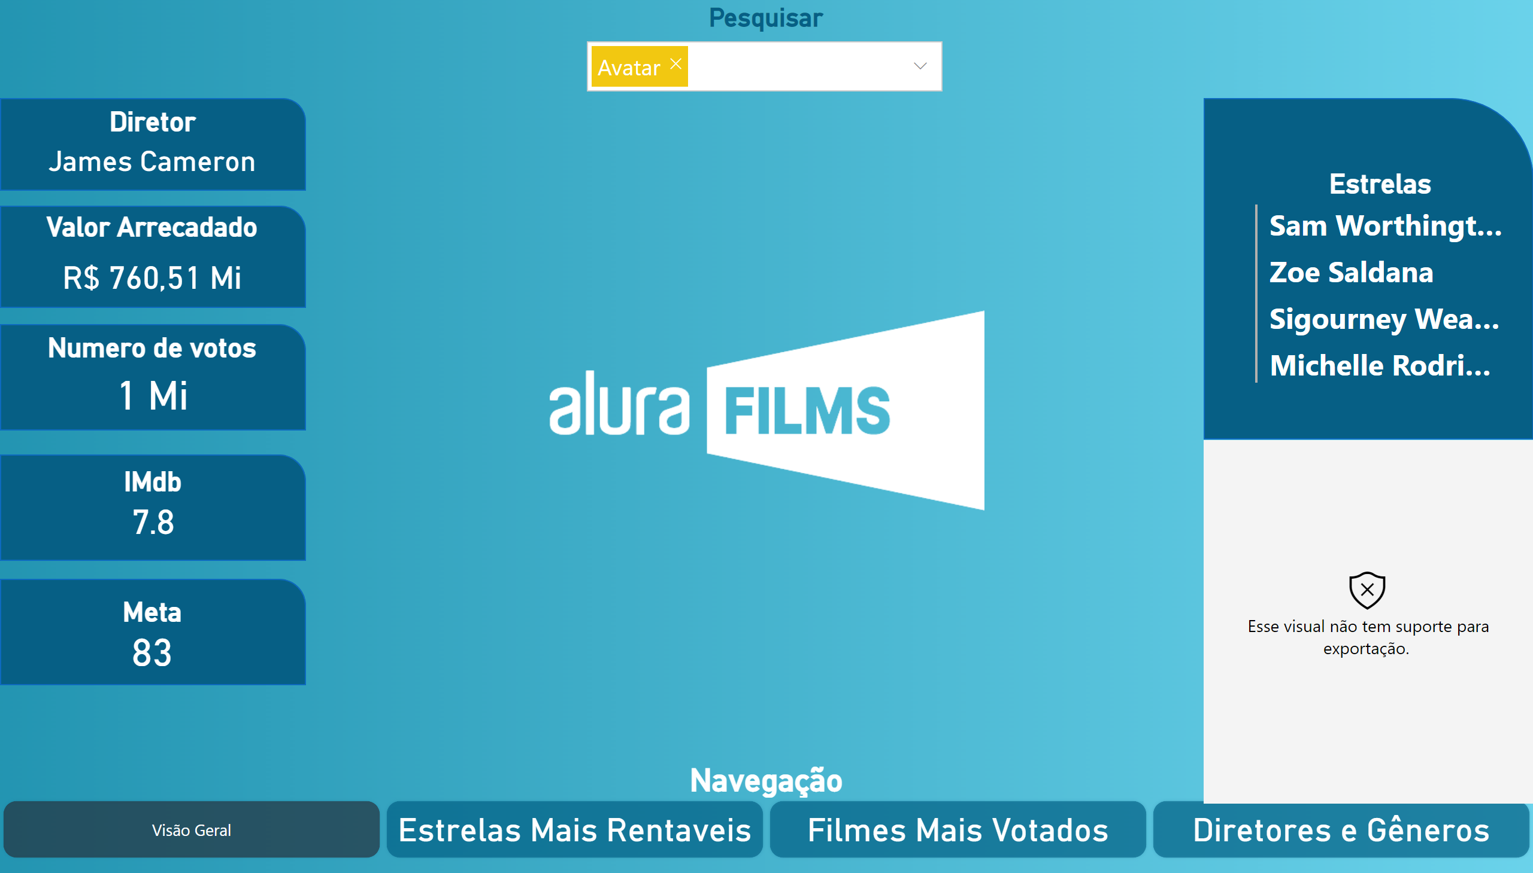
Visão Geral
Notes:
image
No alt text provided
Navegação
No alt text provided
Numero de votos
No alt text provided
shape
No alt text provided
shape
No alt text provided
shape
No alt text provided
shape
No alt text provided
shape
No alt text provided
IMdb
No alt text provided
Valor Arrecadado
No alt text provided
Diretor
No alt text provided
Meta
No alt text provided
shape
No alt text provided
simpleImageEBC4593F96F1425FB3D84C5BF02B5075
No alt text provided
Pesquisar
No alt text provided
Estrelas
No alt text provided

Slide 3
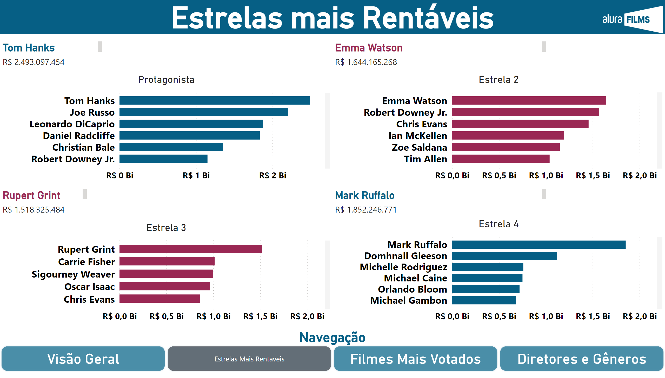
Estrelas Mais Rentaveis
Notes:
Estrelas mais Rentáveis
No alt text provided
image
No alt text provided
Protagonista
No alt text provided
Estrela 2
No alt text provided
Estrela 4
No alt text provided
Estrela 3
No alt text provided
multiRowCard
No alt text provided
multiRowCard
No alt text provided
multiRowCard
No alt text provided
multiRowCard
No alt text provided
Navegação
No alt text provided

Slide 4
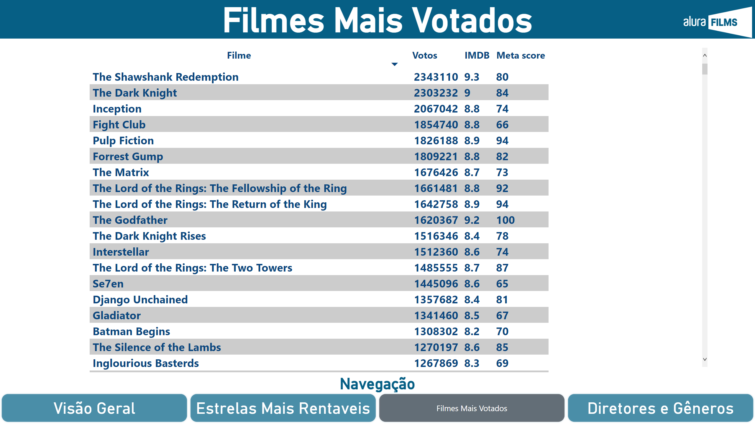
Filmes Mais Votados
Notes:
image
No alt text provided
Filmes Mais Votados
No alt text provided
tableEx
No alt text provided
Navegação
No alt text provided

Slide 5
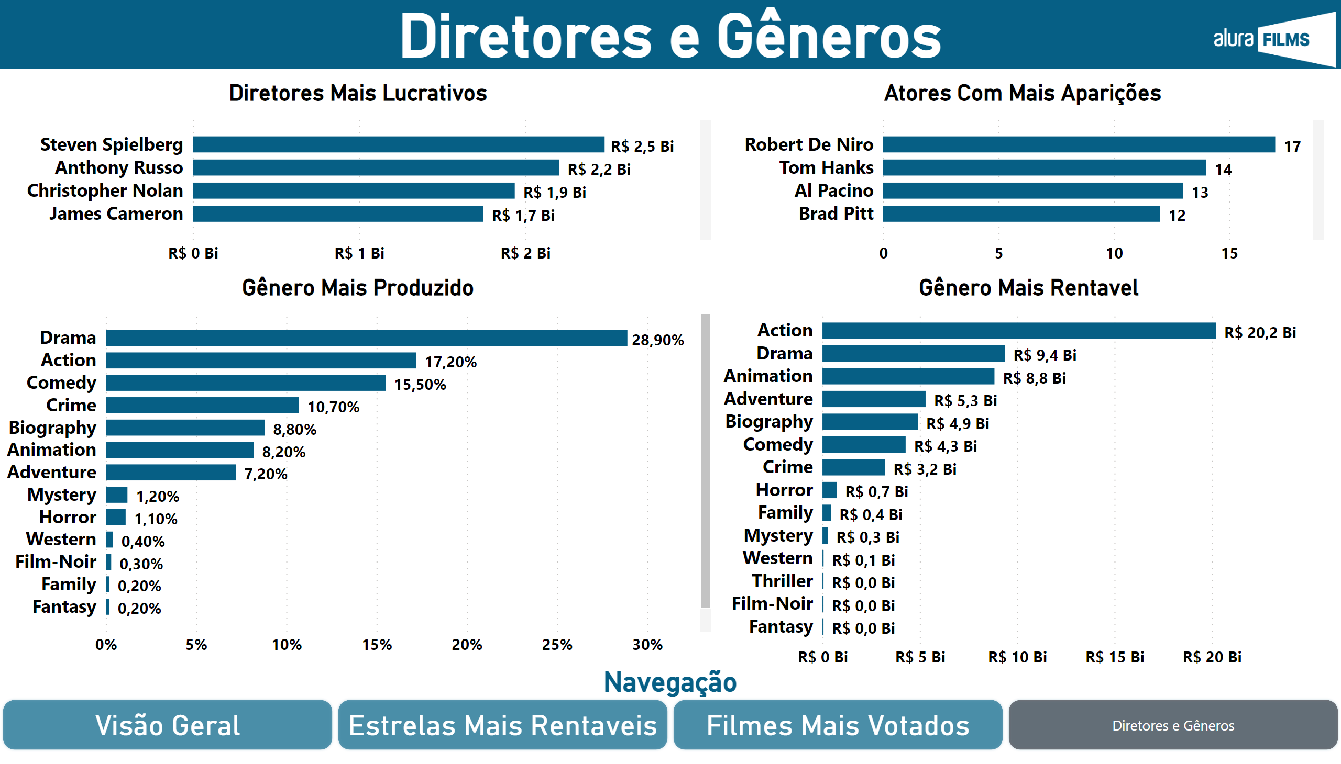
Diretores e Gêneros
Notes:
image
No alt text provided
Diretores e Gêneros
No alt text provided
Diretores Mais Lucrativos
No alt text provided
Atores Com Mais Aparições
No alt text provided
Gênero Mais Produzido
No alt text provided
Gênero Mais Rentavel
No alt text provided
Navegação
No alt text provided

